Slide 2
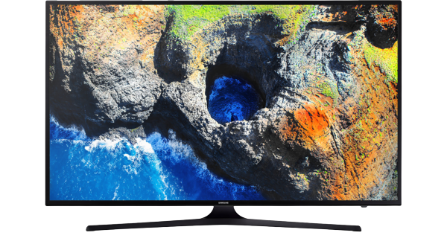
Cùng xem video nhé!

Slide 3
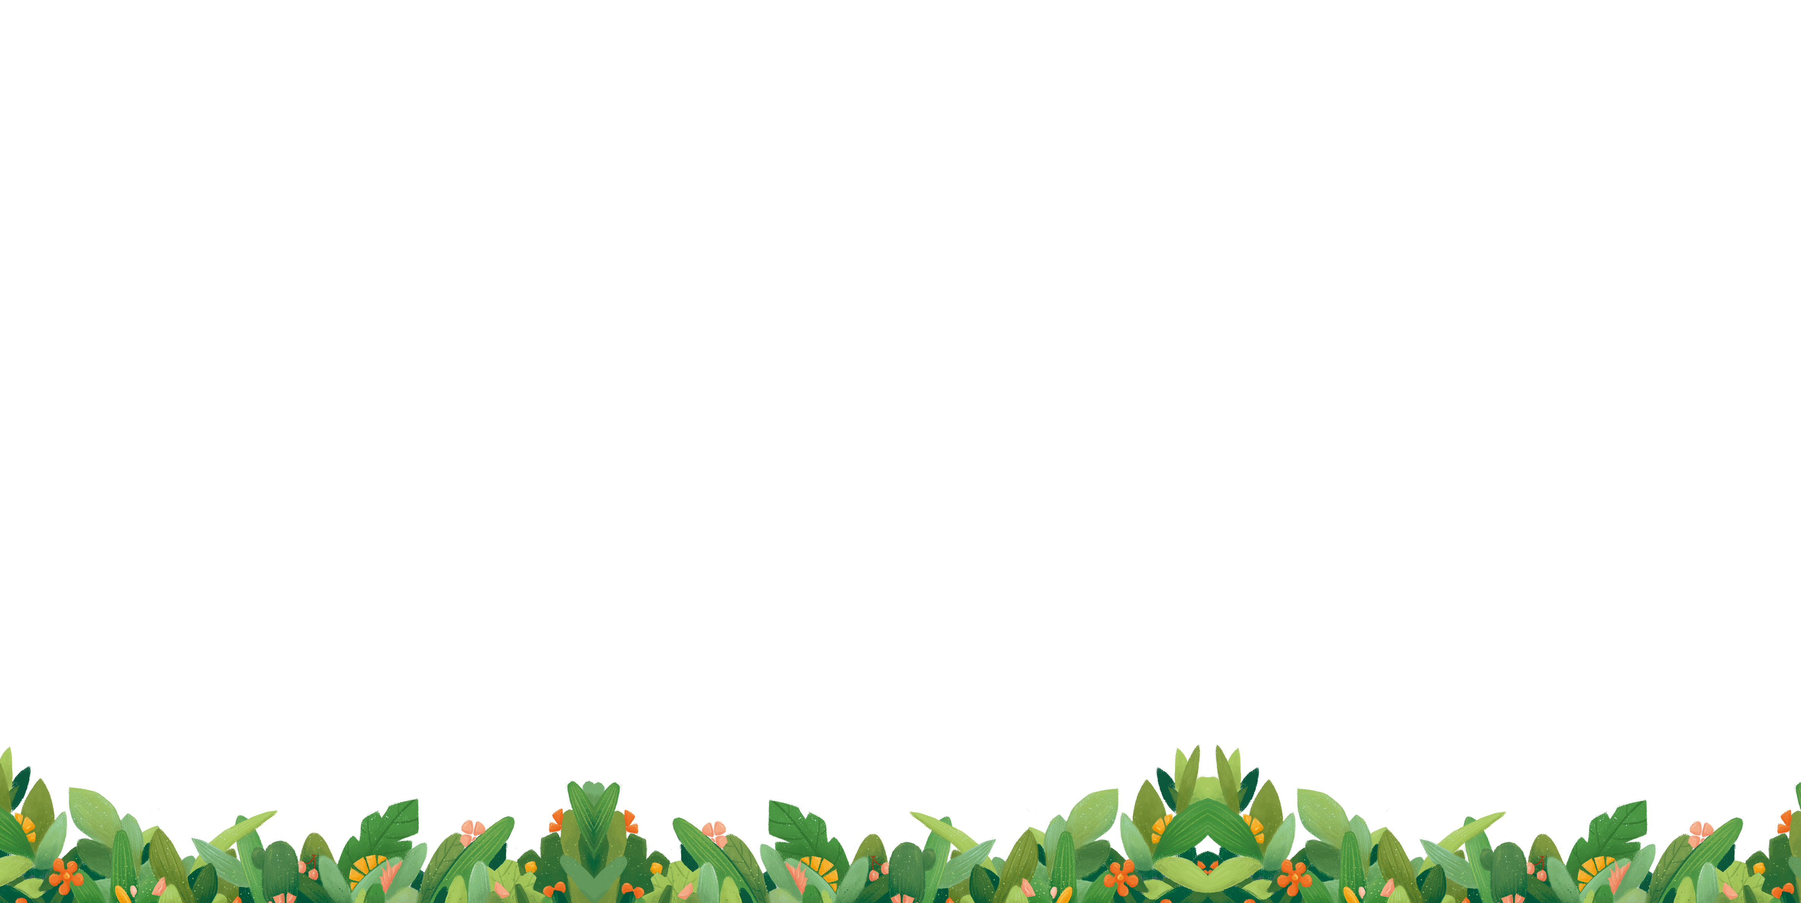
(Tiết 2)
Giáo viên: Nguyễn Thị Trà Mi
Lớp: 2C

Slide 4
KHÁM PHÁ

Slide 5
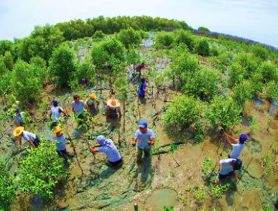
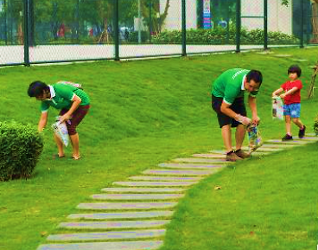
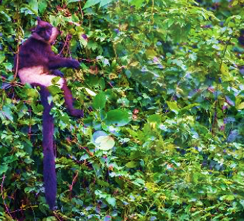
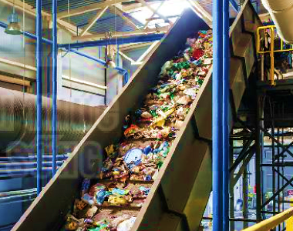
Quan sát và kể tên việc làm trong mỗi hình sau. Những việc làm đó mang lại lợi ích gì cho mỗi trường sống của thực vật và động vật?
Trồng và chăm sóc rừng
Nhặt rác
Bảo tồn thiên nhiên
Xử lí rác thải

Slide 6
Lợi ích mang lại
Có thêm nhiều cây xanh, đất đai không bị xói mòn, tạo thêm nhiều nơi ở cho các loài động vật.
Trồng và chăm sóc rừng

Slide 7
Lợi ích mang lại
Hạn chế ô nhiễm môi trường. Hạn chế nguy hiểm cho các loài động vật.
Nhặt rác

Slide 8
Lợi ích mang lại
Duy trì đa dạng của các loài động vật, đảm bảo cân bằng trong tự nhiên.
Bảo tồn thiên nhiên

Slide 9
Lợi ích mang lại
Giảm thiểu ô nhiễm môi trường.
Xử lí rác thải

Slide 10
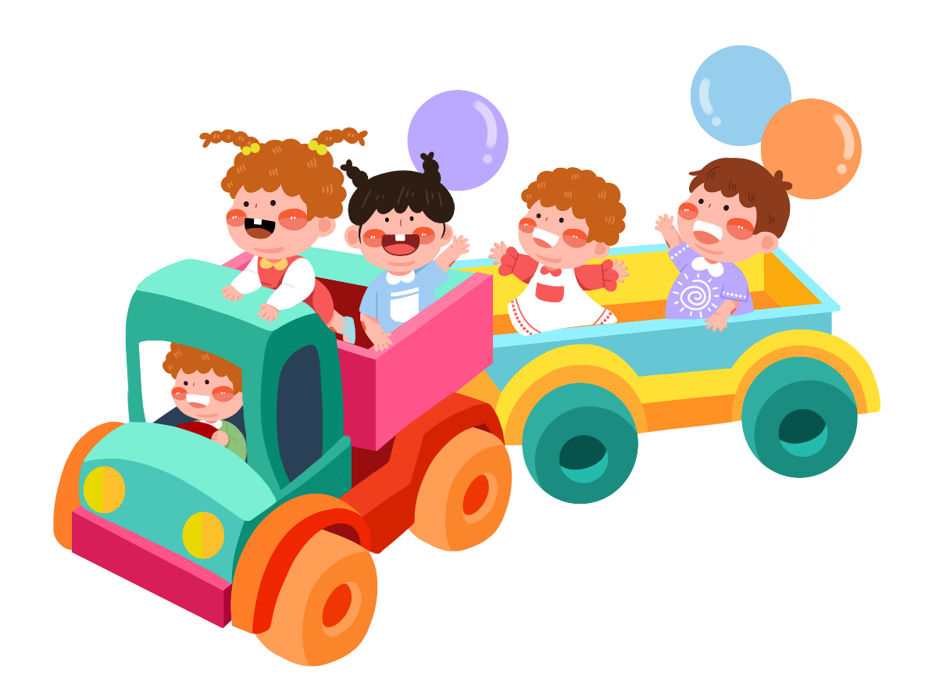
Ngoài những việc làm
trên còn có những việc làm nào đem lại lợi ích đến môi trường sống của động vật và thực vật?

Slide 11
Kết luận
Kết luận
Các việc làm trên giúp cho môi trường sống của thực vật và động vật được xanh sạch đẹp hơn, bảo vệ sức khỏe của động vật, thực vật cũng như bảo vệ thiên nhiên, trái đất.

Slide 12
NHẮC NHỞ

Slide 14
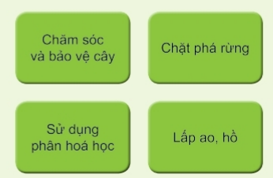
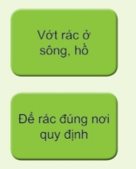
Hoàn thành sơ đồ.
Việc làm có lợi
Việc làm có hại
……….
……….
Chặt phá rừng
Chăm sóc và bảo vệ cây
Vớt rác ở sông, hồ
Việc làm của con người
………..
………..
Sử dụng phân hoá học
………
Để rác đúng nơi quy định
Lấp ao, hồ
………

Slide 15
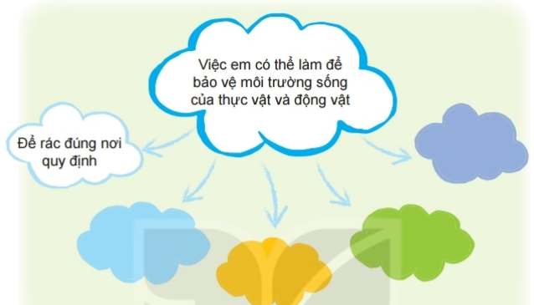
2. Hãy viết các việc em có thể làm để bảo vệ môi trường sống của thực vật và động vật theo gợi ý sau:
Chăm sóc và bảo vệ cây trồng
Không hái hoa, bẻ cành
Chăm sóc và bảo vệ cây trồng
Tuyên truyền bảo vệ môi trường

Slide 16
Em có thể làm gì để góp phần bảo vệ môi trường sống của thực vật và động vật?

Slide 17
Về nhà:
Hỏi ông hoặc bà (bố, mẹ) hay người lớn ở địa phương về các việc làm của người dân ở địa phương làm thay đổi môi trường sống của thực vật, động vật và ghi chép lại.

